Slide 1




AUDIÊNCIA PÚBLICA
PL nº 1928/2019
Presidente da ANAJURE, professor efetivo da Universidade Federal de Sergipe e da Universidade Presbiteriana Mackenzie. Presidente da FIAJC (Federación Interamericana de Juristas Cristianos) e Diretor Executivo da FPMLRRAH (Frente Parlamentar Mista da Liberdade Religiosa, Refugiados e Ajuda Humanitária).
Uziel Santana

Slide 2

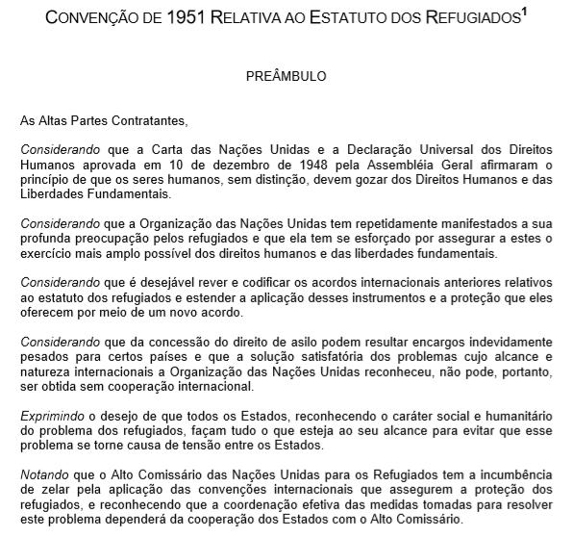
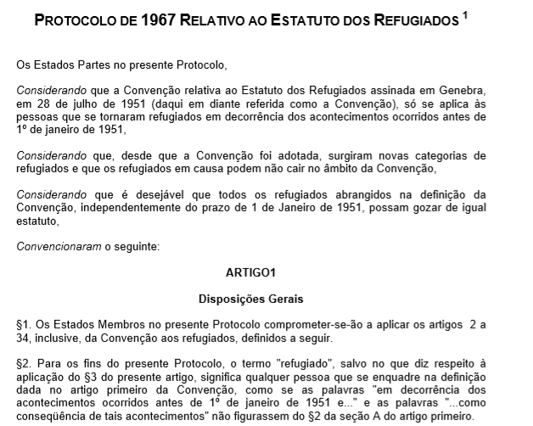
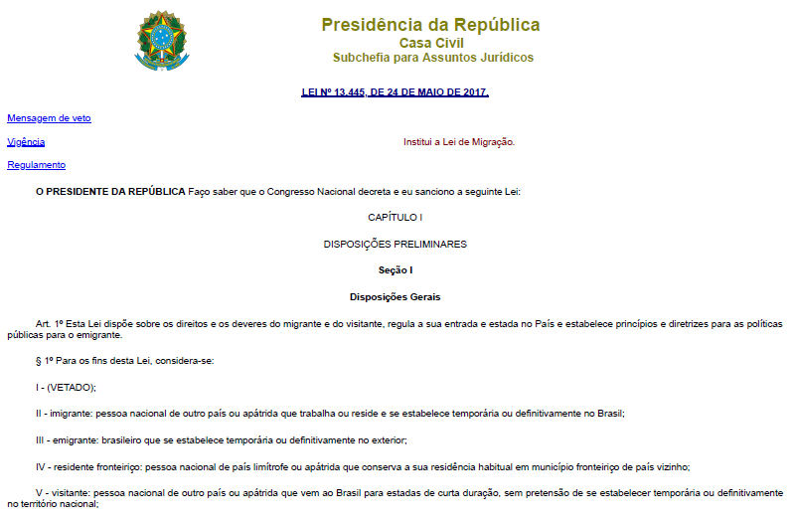
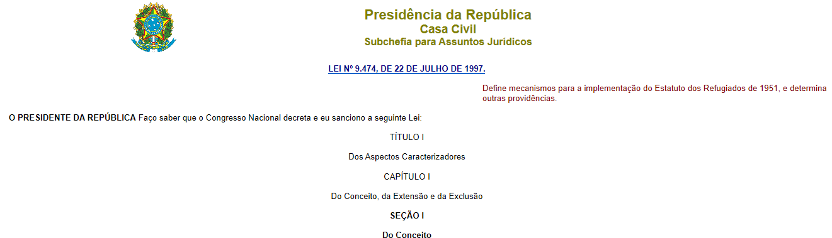
Notes:
I - universalidade, indivisibilidade e interdependência dos direitos humanos;
II - repúdio e prevenção à xenofobia, ao racismo e a quaisquer formas de discriminação;
III - não criminalização da migração;
IV - não discriminação em razão dos critérios ou dos procedimentos pelos quais a pessoa foi admitida em território nacional;
V - promoção de entrada regular e de regularização documental;
VI - acolhida humanitária;
VII - desenvolvimento econômico, turístico, social, cultural, esportivo, científico e tecnológico do Brasil;
VIII - garantia do direito à reunião familiar;
IX - igualdade de tratamento e de oportunidade ao migrante e a seus familiares;
X - inclusão social, laboral e produtiva do migrante por meio de políticas públicas;
XI - acesso igualitário e livre do migrante a serviços, programas e benefícios sociais, bens públicos, educação, assistência jurídica integral pública, trabalho, moradia, serviço bancário e seguridade social;
XII - promoção e difusão de direitos, liberdades, garantias e obrigações do migrante;
XIII - diálogo social na formulação, na execução e na avaliação de políticas migratórias e promoção da participação cidadã do migrante;
XIV - fortalecimento da integração econômica, política, social e cultural dos povos da América Latina, mediante constituição de espaços de cidadania e de livre circulação de pessoas;
XV - cooperação internacional com Estados de origem, de trânsito e de destino de movimentos migratórios, a fim de garantir efetiva proteção aos direitos humanos do migrante;
XVI - integração e desenvolvimento das regiões de fronteira e articulação de políticas públicas regionais capazes de garantir efetividade aos direitos do residente fronteiriço;
XVII - proteção integral e atenção ao superior interesse da criança e do adolescente migrante;
XVIII - observância ao disposto em tratado;
XIX - proteção ao brasileiro no exterior;
XX - migração e desenvolvimento humano no local de origem, como direitos inalienáveis de todas as pessoas;
XXI - promoção do reconhecimento acadêmico e do exercício profissional no Brasil, nos termos da lei; e
XXII - repúdio a práticas de expulsão ou de deportação coletivas.

Slide 3



Mudança de paradigma no que diz respeito à proteção dos migrantes e refugiados.
De um tema de segurança nacional para um tema de direitos humanos fundamentais.

Slide 4
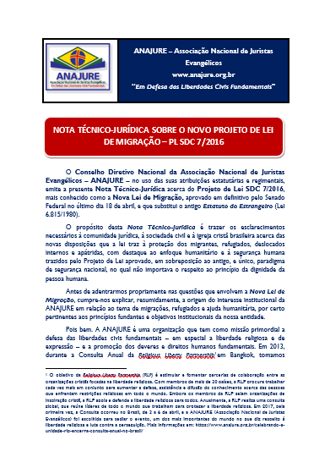
NOTA TÉCNICO-JURÍDICA SOBRE O NOVO PROJETO DE LEI DE MIGRAÇÃO – PL SDC 7/2016

Slide 5

A Lei de Migração e o seu regulamento (Decreto nº 9.199/2017) trouxe enfoque demasiado garantista, sem, contudo, conjecturar os deveres dos imigrantes, o que provocou enfraquecimento dos mecanismos de controle migratório pelo Estado
Há a necessidade de promover o equilíbrio entre direitos e garantias dos imigrantes com os deveres e controle estatal

Slide 6
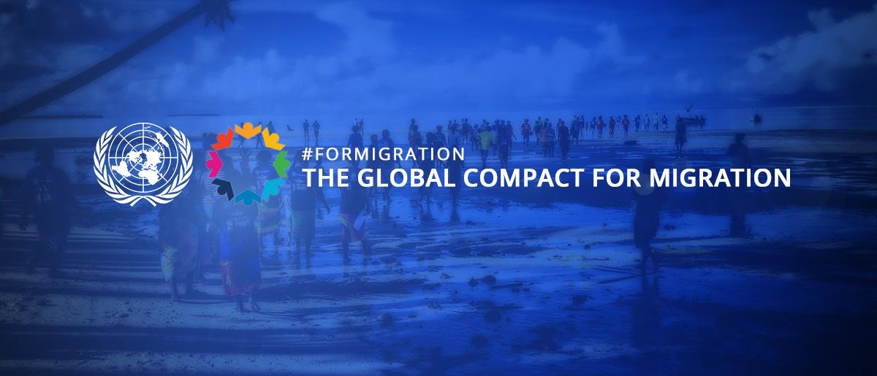

Slide 7
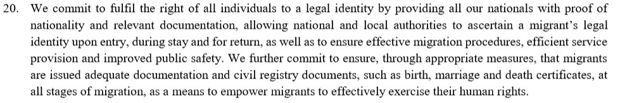
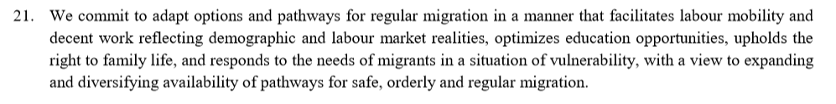
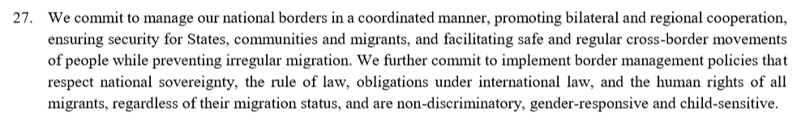
Notes:
Art. 20: Comprometemo-nos a cumprir o direito de todos os indivíduos a uma identidade legal, fornecendo a todos os nossos nacionais prova de nacionalidade e documentação relevante, permitindo que autoridades nacionais e locais subam a identidade legal de um migrante no momento da entrada, durante a estadia e para retorno. Assegurar procedimentos eficazes de migração, prestação eficiente de serviços e melhoria da segurança pública. Além disso, comprometemo-nos a garantir, por meio de medidas apropriadas, que os migrantes recebam documentos adequados de documentação e registro civil, como certidões de nascimento, casamento e óbito, em todas as etapas da migração, como forma de capacitar os migrantes a exercer efetivamente seus direitos humanos.
Art. 21: Comprometemo-nos a adaptar opções e caminhos para a migração regular de maneira a facilitar a mobilidade laboral e o trabalho digno, refletindo as realidades demográficas e do mercado de trabalho, otimizando as oportunidades de educação, preservando o direito à vida familiar e respondendo às necessidades dos migrantes em situação de vulnerabilidade, tendo em vista a expandir e diversificar a disponibilidade de caminhos para uma migração segura, ordenada e regular.
Art. 27: Comprometemo-nos a gerir nossas fronteiras nacionais de maneira coordenada, promovendo a cooperação bilateral e regional, assegurando a segurança para os Estados, comunidades e migrantes, e facilitando a circulação transfronteiriça segura e regular das pessoas, evitando a imigração irregular. Além disso, nos comprometemos a implementar políticas de gestão de fronteiras que respeitem a soberania nacional, o estado de direito, as obrigações perante o direito internacional e os direitos humanos de todos os migrantes, independentemente de seu status migratório, não discriminatórias, sensíveis ao gênero e à criança.

Slide 8


CANADÁ | CUSTOMS ACT 1985 Passenger information 107.1* (1) The Minister may, under prescribed circumstances and conditions, require any prescribed person or prescribed class of persons to provide, or to provide access to, within the prescribed time and in the prescribed manner, prescribed information about any person on board or expected to be on board a conveyance. Disclosure (2) Any person who is required under subsection (1) to provide, or provide access to, prescribed information shall do so despite any restriction under the Aeronautics Act on the disclosure of such information.
ESTADOS UNIDOS | CODE OF FEDERAL REGULATIONS - CFR 122.49b, 122.49d CFR 122.49b: (1)General (i) - Basic requirement. Except as provided in paragraph (c) of this section, an appropriate official of each commercial aircraft (carrier) arriving in the United States from any place outside the United States must transmit to the Advance Passenger Information System (APIS; referred to in this section as the Customs and Border Protection (CBP) system), the electronic data interchange system approved by CBP for such transmissions, an electronic passenger arrival manifest covering all passengers checked in for the flight. A passenger manifest must be transmitted separately from a crew member manifest required under § 122.49b if transmission is in U.S. EDIFACT format. The passenger manifest must be transmitted to the CBP system at the place and time specified in paragraph (b)(2) of this section, in the manner set forth under paragraph (b)(1)(ii) of this section. CFR 122.49d: (d)Carrier responsibility for comparing information collected with travel document. The carrier collecting the information described in paragraph (b)(3) of this section is responsible for comparing the travel document presented by the passenger with the travel document information it is transmitting to CBP in accordance with this section in order to ensure that the information is correct, the document appears to be valid for travel to the United States, and the passenger is the person to whom the travel document was issued.
Notes:
Canadá:
Informações de passageiros
107.1 * (1) O Ministro pode, sob circunstâncias e condições determinadas, exigir que qualquer pessoa ou classe prescrita forneça informação ou acesso à informação prescrita sobre qualquer pessoa a bordo, ou que se espera que esteja a bordo, de um meio de transporte, dentro do prazo e da maneira prescritos.
EUA:
CFR 122.49b: Requisito básico.
Exceto conforme disposto no parágrafo (c) desta seção, um funcionário apropriado de cada aeronave comercial (transportadora) que chega aos Estados Unidos de qualquer lugar fora dos Estados Unidos deve transmitir ao Sistema Avançado de Informações ao Passageiro (APIS) [...] um manifesto eletrônico de chegada de passageiros que cobre todos os passageiros registrados para o voo. Um manifesto de passageiro deve ser transmitido separadamente do manifesto de um membro da tripulação, conforme exigido pelo § 122.49b, se a transmissão estiver no formato U.S. EDIFACT. [...] É responsabilidade do transportador comparar as informações coletadas com o documento de viagem. O transportador que coleta as informações descritas [...] é responsável pela comparação do documento de viagem apresentado pelo passageiro com as informações do documento de viagem que está transmitindo ao CBP de acordo com esta seção, a fim de assegurar que as informações estão corretas, o documento parece ser válido para viajar para os Estados Unidos e o passageiro é a pessoa para quem o documento de viagem foi emitido.

Slide 9


AUSTRÁLIA | SECTION 245L – MIGRATION ACT 1958 Obligation to report on passengers and crew (2) The operator of the aircraft or ship must, in accordance with this section: (a) report to the Department, using the approved primary reporting system for passengers, on each passenger who will be on board the aircraft or ship at the time of its arrival at the place in Australia; and (b) report to the Department, using the approved primary reporting system for crew, on each member of the crew who will be on board the aircraft or ship at the time of its arrival at the place in Australia. Note 1: This obligation must be complied with even if the information concerned is personal information. Note 2: Section 245N contains an offence for failure to comply with this subsection. SECTION 245N – MIGRATION ACT 1958 Offence for failure to comply with reporting obligations An operator of an aircraft or ship who intentionally contravenes subsection 245L(2) or 245LA(2) commits an offence punishable, on conviction, by a penalty not exceeding 120 penalty units.
REINO UNIDO | SCHEDULE 2 Immigration Act 1971: (2) If an immigration officer asks the owner or agent (“the carrier”) of a ship or aircraft for passenger information [F121or service information], the carrier must provide that information to the officer. Failure to comply with the requirement to provide this information without a reasonable excuse is an offence under section 27(b)(iv) of the Immigration Act 1971and may also incur a penalty under the Security and Travel Bans Authority to Carry Scheme 2012.
Notes:
Austrália:
Obrigação de informar passageiros e tripulantes (2)
O operador da aeronave ou navio deve, de acordo com esta seção: (a) apresentar um relatório ao Departamento, utilizando o sistema de notificação primária aprovado para passageiros, sobre cada passageiro que estará a bordo da aeronave ou navio no momento de sua chegada ao local na Austrália; e (b) apresentar um relatório ao Departamento, utilizando o sistema de notificação primária aprovado para a tripulação, sobre cada membro da tripulação que estará a bordo da aeronave ou navio no momento da sua chegada ao local na Austrália.
Nota 1: Esta obrigação deve ser cumprida mesmo que a informação em causa seja informação pessoal. Nota 2: A Seção 245N contém uma ofensa por falha no cumprimento desta subseção.
SEÇÃO 245N - LEI DE MIGRAÇÃO 1958
Ofensa por falha no cumprimento das obrigações de relatório: Um operador de uma aeronave ou navio que intencionalmente contrarie a subseção 245L (2) ou 245LA (2) comete uma infração punível, por convicção, por uma penalidade não superior a 120 unidades de penalidade.
Reino Unido:
Ato de Imigração de 1971:
(2) Se um oficial de imigração solicitar ao proprietário ou agente (“a transportadora”) de um navio ou aeronave informações sobre passageiros ou informações sobre serviços, a transportadora deverá fornecer essas informações ao oficial. O não cumprimento da exigência de fornecer essas informações sem uma justificativa razoável é um delito nos termos da seção 27 da Lei de Imigração de 1971 e também pode incorrer em uma penalidade sob a Autoridade de Segurança e Proibição de Viagens para o Esquema de Transporte de 2012.

Slide 10

UNIÃO EUROPEIA | COUNCIL DIRECTIVE 2004/82/EC of 29 April 2004 on the obligation of carriers to communicate passenger data Article 1 Objective This Directive aims at improving border controls and combating illegal immigration by the transmission of advance passenger data by carriers to the competent national authorities. Article 3 Data transmission 1. Member States shall take the necessary steps to establish an obligation for carriers to transmit at the request of the authorities responsible for carrying out checks on persons at external borders, by the end of check-in, information concerning the passengers they will carry to an authorised border crossing point through which these persons will enter the territory of a Member State. Article 4 Sanctions 1. Member States shall take the necessary measures to impose sanctions on carriers which, as a result of fault, have not transmitted data or have transmitted incomplete or false data […]
Notes:
União Europeia:
DIRECTIVA 2004/82/CE DO CONSELHO, de 29 de Abril de 2004, sobre a obrigação de as transportadoras comunicarem dados sobre os passageiros:
Artigo 1
Esta diretiva visa melhorar os controles fronteiriços e combater a imigração ilegal através da transmissão de dados prévios aos passageiros pelas transportadoras às autoridades nacionais competentes.
Artigo 3 - Transmissão de dados:
Os Estados-Membros tomam as medidas necessárias para estabelecer a obrigação de os transportadores transmitirem, a pedido das autoridades responsáveis pelo controle de pessoas nas fronteiras externas, as informações relativas aos passageiros que serão transportados para as fronteiras externas, através do ponto de passagem da fronteira autorizado do qual essas pessoas entrarão no território de um Estado-Membro, até ao final do check-in.
Artigo 4.
Sanções1. Os Estados-Membros tomam as medidas necessárias para impor sanções às transportadoras que, por erro, não tenham transmitido dados ou tenham transmitido dados incompletos ou falsos […]

Slide 11
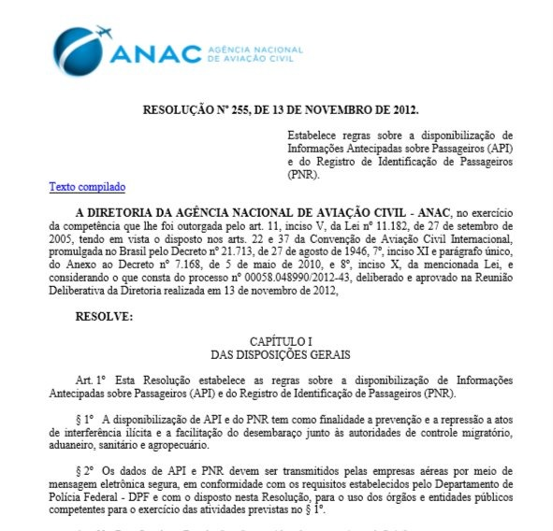
Propõe alterar o texto da Lei nº 13.445, de 24 de maio de 2017, denominada ‘‘Lei de Migração’’, em seus artigos 14, 38, 48, 62 e 82, sobre os seguintes temas:
  Art. 14: a criação de visto temporário de trabalho simplificado para jovens;
  Art. 38: a disponibilização pelas transportadoras à Polícia Federal de informações antecipadas sobre passageiros, tripulantes e registros de compras de passagem;
  Art. 48: prisão ou medida cautelar pela autoridade policial para fins de expulsão ou deportação;
  Art. 62: hipóteses de concessão de refúgio; e
  Art. 82: tramitação de extradição e de concessão de refúgio.
A colocação da possibilidade de prisão ou medida cautelar pela autoridade policial irá robustecer a segurança jurídica dos atos e ampliar as medidas que poderão ser buscadas para garantir a efetivação da retirada compulsória em casos de pessoas consideradas perigosas (como traficantes, pedófilos ou terroristas) para a segurança nacional.
A apresentação dessas hipóteses que impõem limites de interposição de refúgio neste dispositivo irá excluir a possibilidade de utilização indiscriminada e indevida do instituto do refúgio por pessoas e organizações criminosas que provoquem risco à segurança do Brasil.
A apresentação desse mecanismo fará com que, no início do processo da retirada compulsória da pessoa considerada perigosa para a segurança do país, o repatriando ou o deportando não apresente pedido de reconhecimento da condição de refugiado e, assim, não dificulte a execução da retirada e ‘‘desapareça’’ em território nacional.
Através da abrangência aos imigrantes que desejam complementar sua formação profissional e educacional no Brasil, a Nova Lei de Migração proporcionará troca de experiências, mão de obra qualificada e criativa advinda do exterior, além de trazer consigo perspectivas positivas de aumentar a inovação, o aprendizado e a troca cultural distinta.
A exigência desses dados já está prevista na Resolução da ANAC nº 225/2012, em seu Art. 1º, acerca do API (Advance Passenger Information). Tal exigência em lei traria maior segurança jurídica ao Estado.

Slide 12
A Portaria tem por finalidade regular o impedimento de ingresso, a repatriação e a deportação sumária de pessoa perigosa para a segurança do Brasil ou de pessoa que tenha praticado ato contrário aos princípios e objetivos dispostos na Constituição Federal de 1988.
Casos:
  (I) terrorismo;
  (II) grupo organizado ou associação criminosa armada ou que tenha armas à disposição;
  (III) tráfico de drogas, pessoas ou armas de fogo;
  (IV) pornografia ou exploração sexual infanto-juvenil;
  (V) torcida com histórico de violência em estádios.
* Reduz para 48h o prazo para que o deportando justifique-se pela gravidade dos atos praticados.

Slide 13
O instituto jurídico da deportação sumária já é uma realidade em diversos países, tais como Chile, Argentina, Estados Unidos da América, Canadá, Espanha, Noruega e Jordânia, o que comprova que a cautela brasileira não foge do padrão adotado em âmbito internacional.
A política migratória brasileira deve ser mantida e desenvolvida com base nos princípios erigidos pela Lei de Migração.
A Portaria 666/2019 é constitucional e legal, ao dispor sobre as hipóteses abrangidas pelo conceito de pessoa perigosa, e ao delimitar o prazo de deportação nos casos em que são contrariados os princípios e objetivos da Constituição Federal.

Slide 14
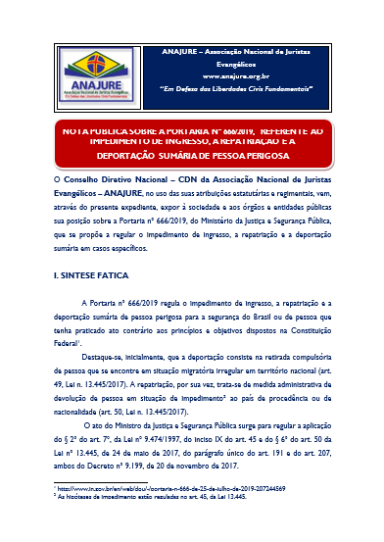
NOTA PÚBLICA SOBRE A PORTARIA Nº 666/2019, REFERENTE AO IMPEDIMENTO DE INGRESSO, À REPATRIAÇÃO E À DEPORTAÇÃO SUMÁRIA DE PESSOA PERIGOSA

